Slide 1


Муниципальное бюджетное дошкольное образовательное учреждение
«Больше - Оёшинский детский сад «Теремок»
Проект
«О чем поспорили Вода и Пепси- кола?»
Авторы проекта: Бакишева Мария Александровна
Мялкин Максим Вадимович
подготовительная группа
Руководитель проекта: Шилова Екатерина Алексеевна
Большой Оёш 2016г.

Slide 2
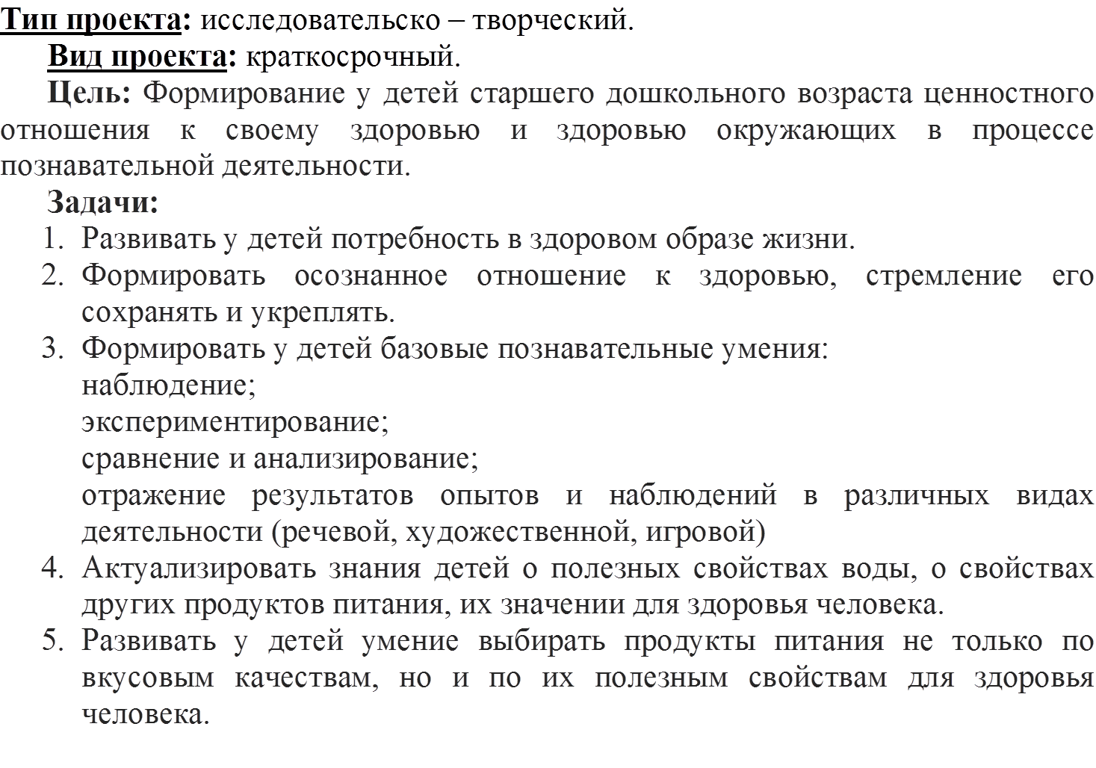

Slide 3

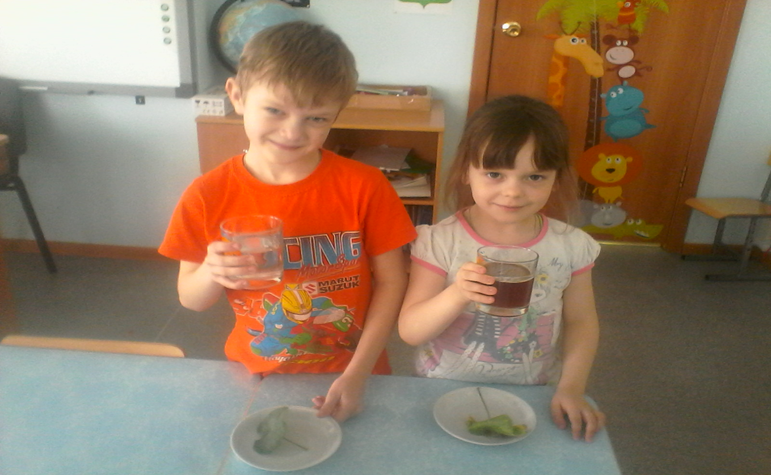
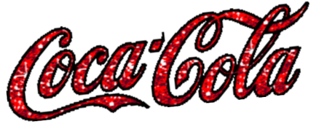

Slide 4
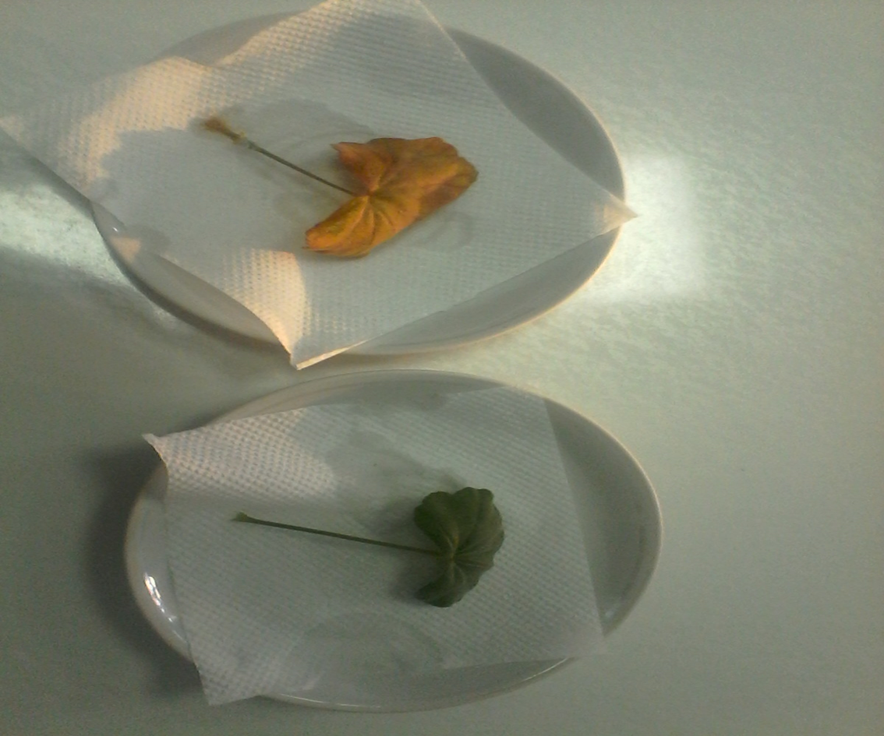

Slide 5
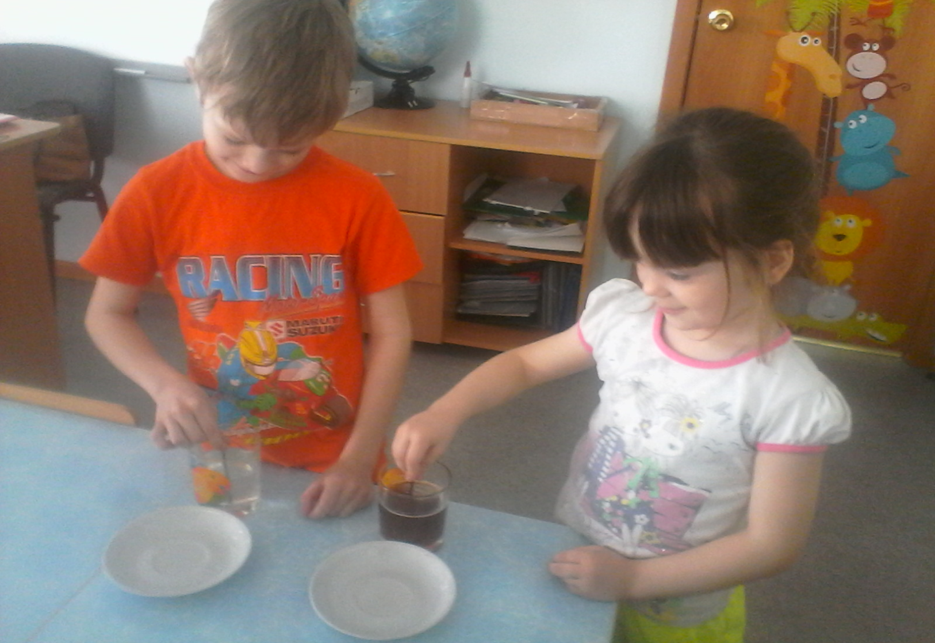

Slide 6
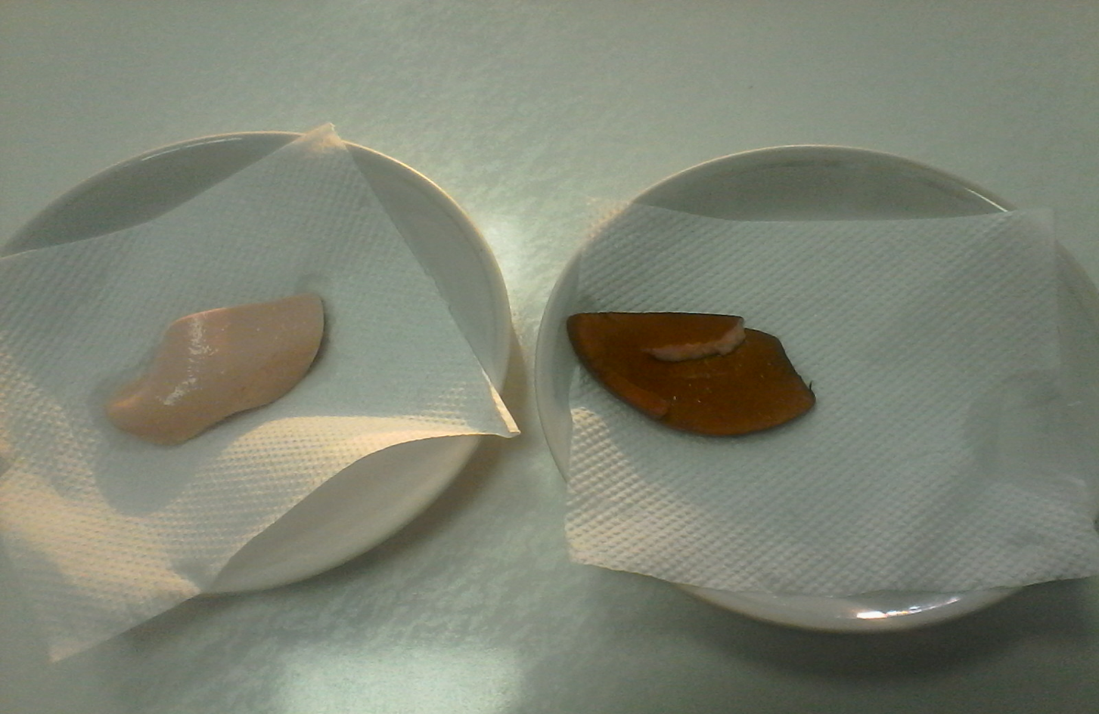

Slide 7
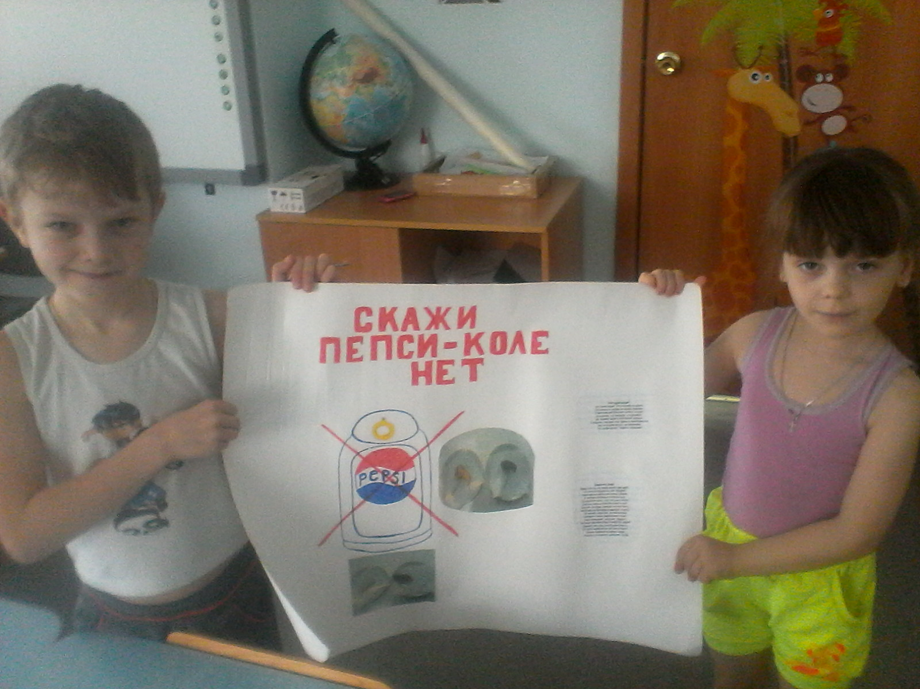

Slide 8
Вывод. Проведя ряд опытов, мы увидели, что пепси-кола разлагает колбасу (мясо). Она содержит большое количество сахара, который вреден для зубов. В пепси-коле содержаться красители, которые могут вызвать различные аллергические реакции, а также вещества, которые разъедают ржавчину. В этом напитке есть газы, вызывающие вздутие живота и отрыжку. В ходе исследования мы выяснили, что растения, помещенные в пепси-колу, погибли.
Таким-образом, пепси-кола опасна не только для здоровья человека, но и губительно действует на растения.

Slide 9
Спасибо за внимание

